Slide 1
Transformando dados em modelos
Leonardo Benitez

Slide 2
Objetivos
Modelar numericamente o consumo elétrico do IFSC
Permite prever o consumo futuro
Permitie identificar momentos “anormais”: quando o consumo está muito acima do esperado

Slide 3
Sobre os dados
Dados de 2018, do campus Florianópolis
Granularidade de 1h
Descrevem o perfil instantâneo do campus por meio de variáveis elétricas e climáticas
Temperatura (ºC), pressão (hPa), velocidade do vento (m/s), tensão (V), fator de potência, fator de carga (máximo/médio), tipo de dia (não letivo, letivo e somente administrativo) e estação do ano

Slide 4
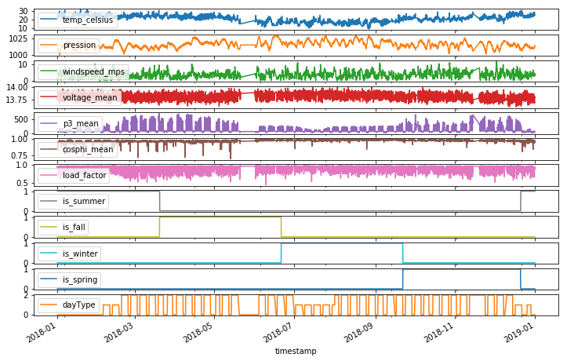
Sobre os dados

Slide 5
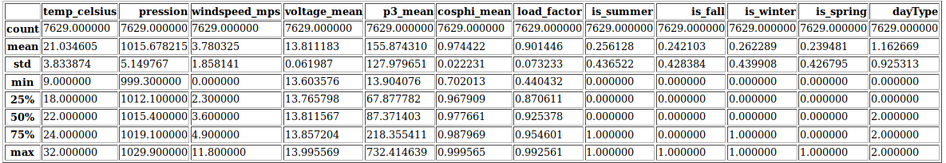
Sobre os dados

Slide 6
Random Forest Regression
Técnica de Machine Learning utilizada
Regressão: prever um valor numérico y (potência), a partir do vetor de entrada X
Random forest: fazer essa previsão a partir da agregação de diversas árvores de regressão, cada uma treinada em um subconjunto aleatório do vetor de entrada X
Árvore: estrutura baseada em busca que divide os dados em regiões sucessivamente mais simples, até que esta região possa aproximar um único valor de saída

Slide 7
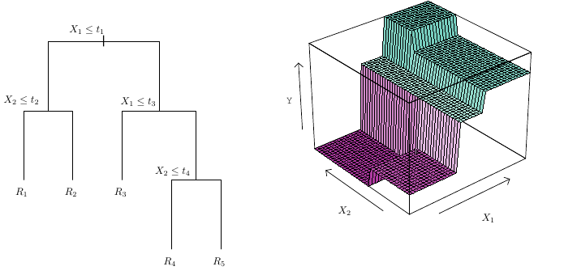
Random Forest Regression
Árvore:

Slide 8
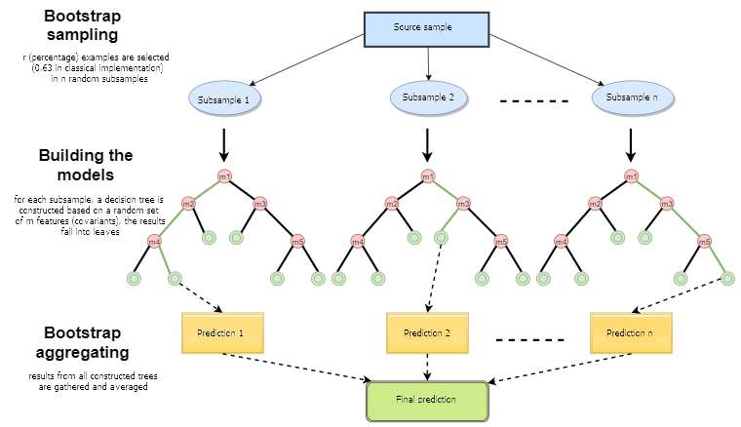
Random Forest Regression
Random Forest:

